Slide 1

운동 회원 정보 관리 CLI 프로젝트
4조 – 김동원 김봄비 문희인 한현지

Slide 2

목차
프로젝트 개요
일정표
업무분담
유스케이스
클래스
시퀀스 다이어그램
코드 소스 설명
실행화면
피드백 및 마무리
요구사항명세
1
2
3
4
5

Slide 3

프로젝트 개요
PURPOSE
회원 관리
회원을 모집하고 관리하는 데 있어 좀 더 편리하게 서비스를 제공 할 수 있습니다
정회원과 비회원으로 나뉘며 각 강사님의 레벨과 수강시간에 따라 나눌 수 있습니다.
‘Fitness Center Membership’ 은 Java를 이용한
CLI 운동 회원
정보 관리 서비스 입니다.
정보 수정 및 조회
수강료 계산
관리자가 회원 추가 수정, 삭제, 조회 기능 활동을 이룰 수 있습니다.
강사님 레벨과 1인 운동실 이용 등에 따라 수강료를 계산하여 보여 줄 수 있습니다.

Slide 4
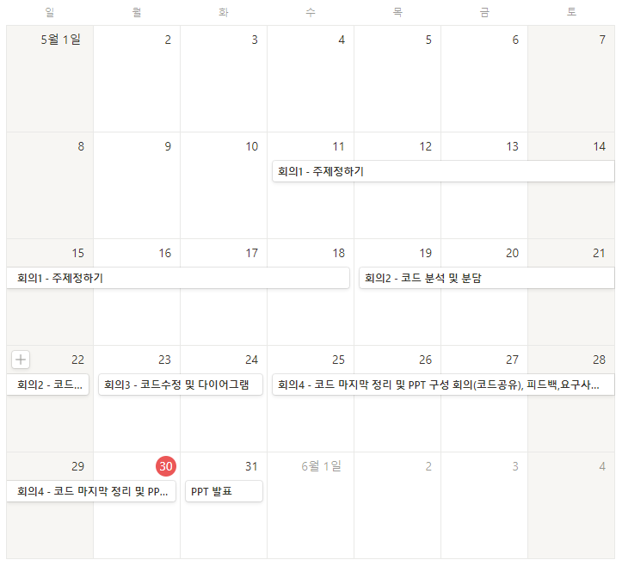
일정표
1차 – 주제정하기
2차 – 코드 분석 및 분담
3차 – 코드 수정
다이어그램 작성
4차 – 코드 마지막 정리
PPT제작

Slide 5

업무분담
봄
희
코드 분석
및 수정
시퀀스 다이어그램
코드 수정
PPT 제작
유스케이스, 클래스 다이어그램
, 시퀀스 다이어그램
유스케이스
PPT 준비
요구사항명세
요구사항명세표
PPT 발표
클래스 다이어그램
PPT 발표
요구사항명세
동
현

Slide 6

요구사항명세표
번호 | 요구사항 | 상세내용
1 | 메인 | 메인글이 바로 나타나도록 구성한다 ID 및 PW 사용방법 종료 "입력 값“ 관리자 ID 입력창
2 | 로그인 | ID 및 PW 입력 화면 아이디와 비밀번호가 일치하지 않으면 오류 문구 출력 로그인 성공 시 다음 단계로 이동
3 | 회원조회 | 관리 회원(정회원/비회원) 선택 or 종료 구성 정회원(1) / 비회원(2) 종료(3) 문구 출력
4 | 상세조회 및 회원추가 | 회원신상 정보 입력란 및 검색 문구 출력 원하는 값 입력시 해당 값 출력 or 추가
5 | 수정 | 원하는 회원 선택 후 [4번] 화면 활용하여 수정 수정 값 입력 완료 시 출력 한다

Slide 7
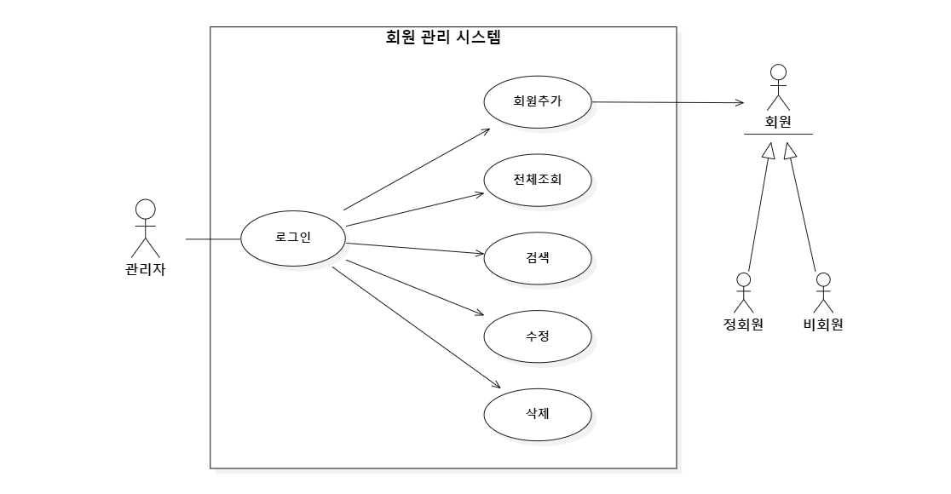
유스케이스

Slide 8

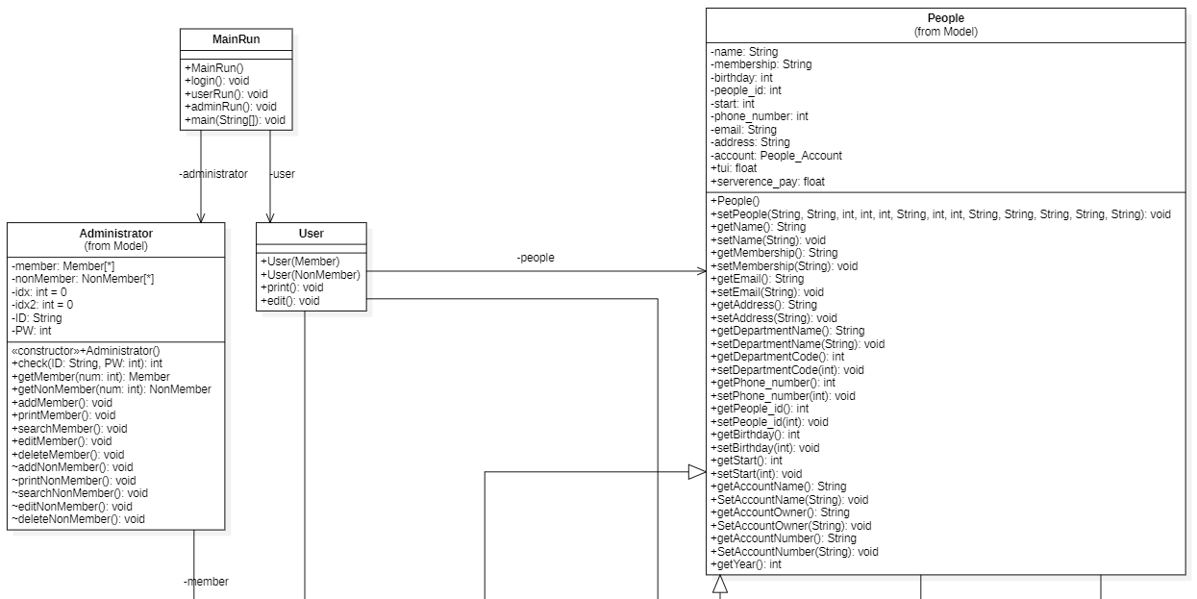
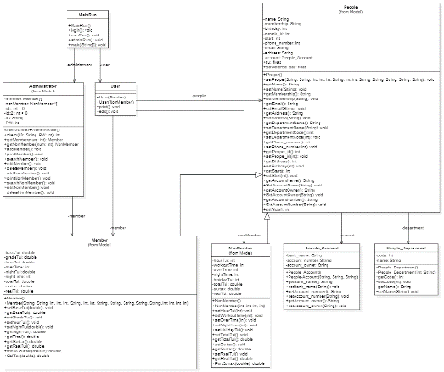
클래스 다이어그램

Slide 9
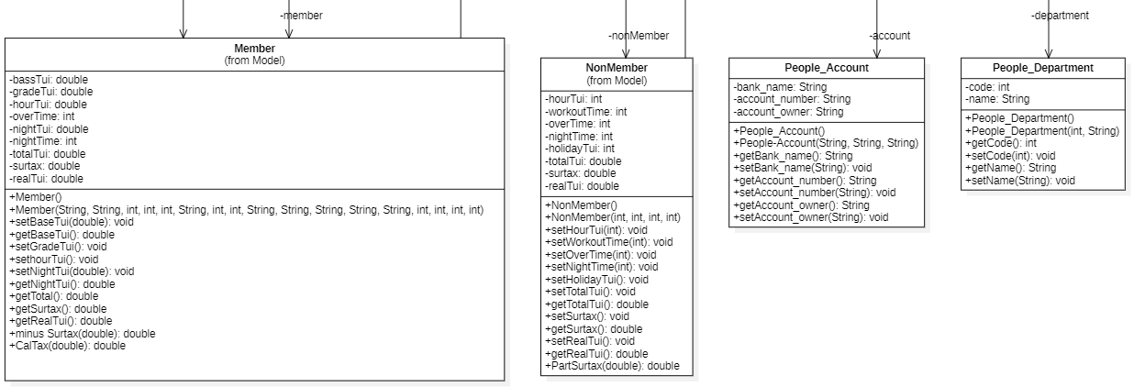
클래스 다이어그램

Slide 10
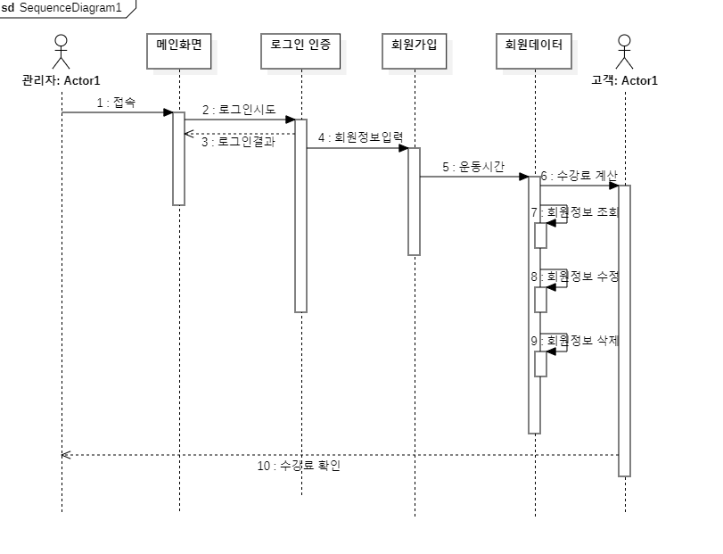
시퀀스 다이어그램

Slide 11
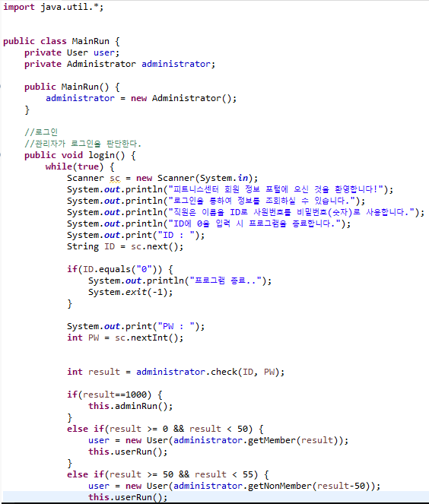
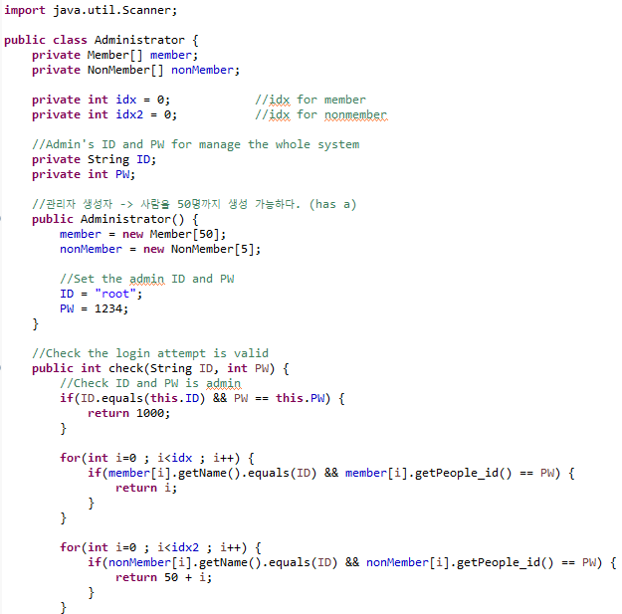
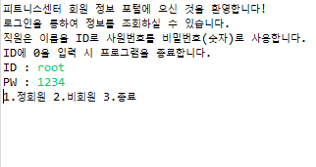
코드 소스 주석 및 설명 & 실행화면

Slide 12
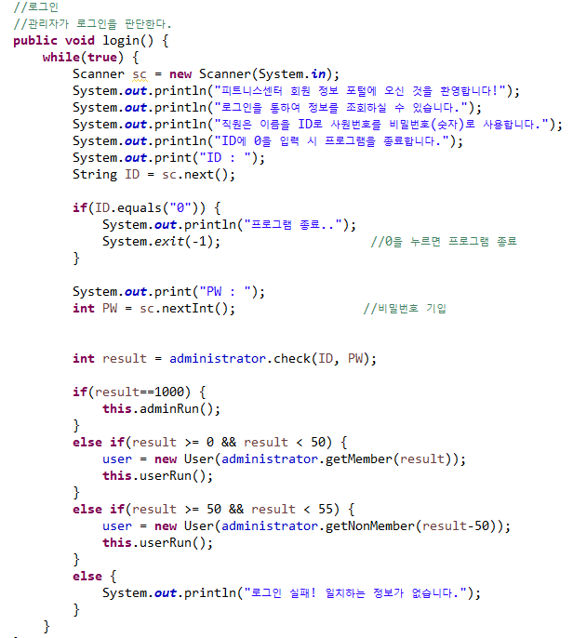
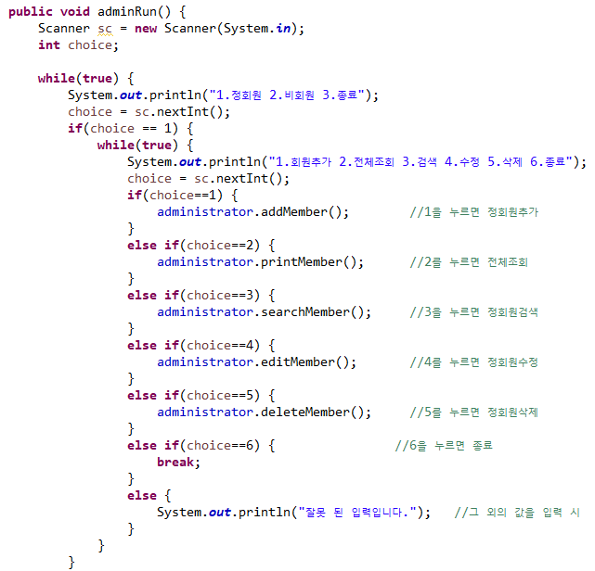
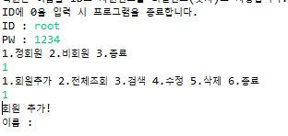

Slide 13
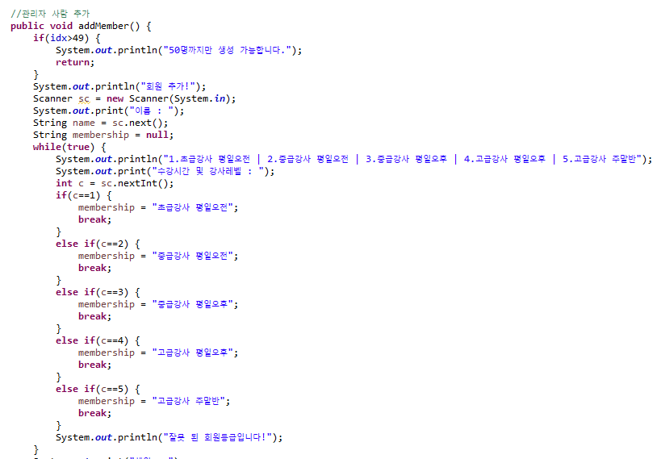

Slide 14
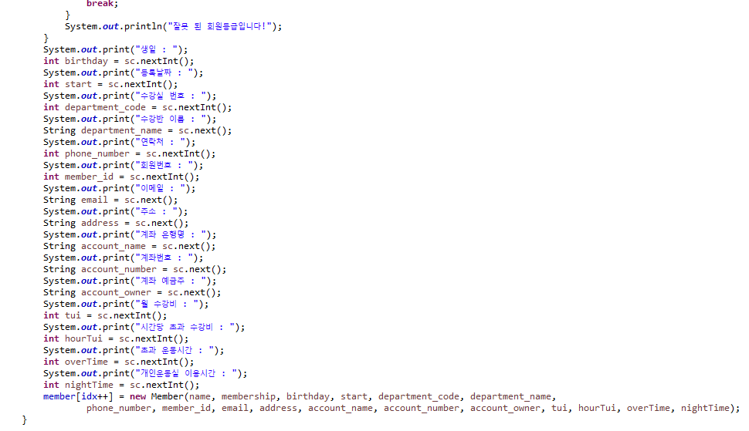

Slide 15
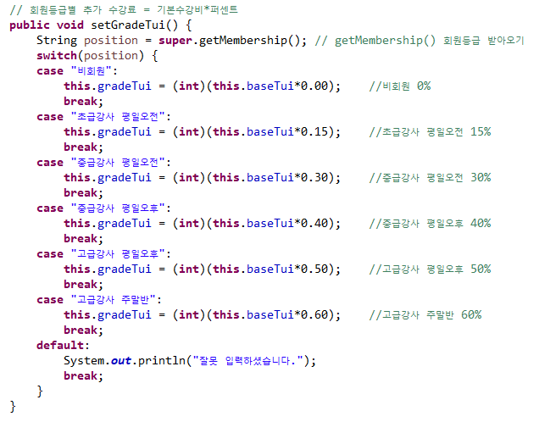
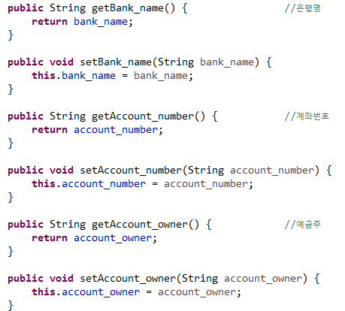

Slide 16
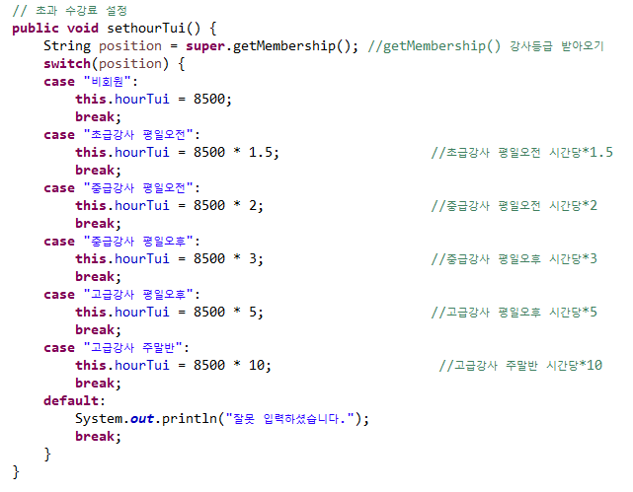
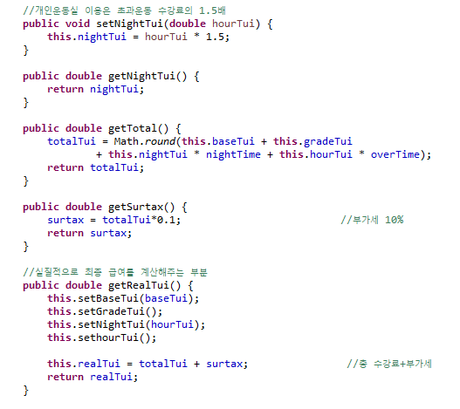

Slide 17
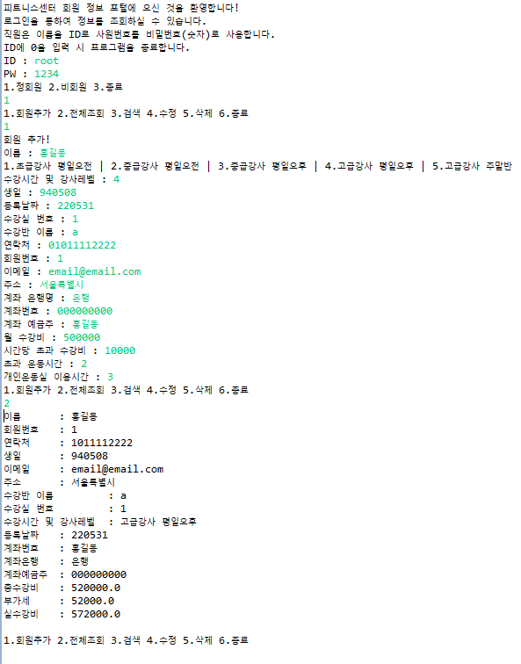
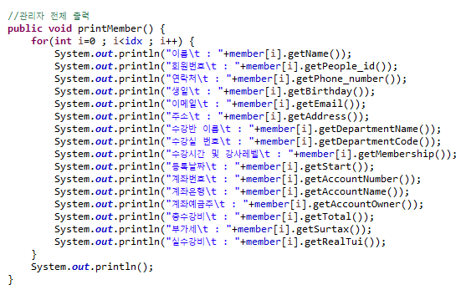

Slide 18

피드백
희인
수정 시 수정이 되었다는 확인 문구가 떴으면 더 좋았을 것 같다.
봄비
수정하기에서 강사레벨을 누르면 강사레벨 보기가 뜨지 않아 뭐로 변경할 지 위에를 봐야 한다는 점이 아쉽다.
희인&현지
회원 추가 정보 기입 시 실수나 잘 못 입력하면 에러가나서 처음부터 다시 해야 한다.
현지
성별을 기입하는 란이 없다.
봄비
이름과 회원번호로 조회 시 각각 엔터를 눌러서 조회를 해야 하는 점이 아쉽다.
추가 기능
조회 기능
수정 기능
계산 기능
기타 기능
희인
전체 조회를 할 때 회원 목록만 확인 할 수 있는 기능이 없어서 아쉽다.
회원 목록만 확인 할 수 있는 기능도 있었으면 좋았을 것 같다.
조회를 할 때 모음 순서로 조회가 되었으면 좋겠다.
봄비
결과값만 나오지 않고 간단한 식 정도의 설명도 같이 출력 됐으면 좋았을 것 같다.

Slide 19

THANK YOU

